Slide 1

T
CUAI Advanced Multimodal팀
2024.05.20
발표자 : 오규안

Slide 2
스터디원 소개 및 만남 인증
스터디원 1 : 전용현 (AI)
스터디원 2 : 김태환 (AI)

Slide 3
주제 선정
“The Era of 1-bit LLMs: All Large Language Models are in 1.58bits”

Slide 4
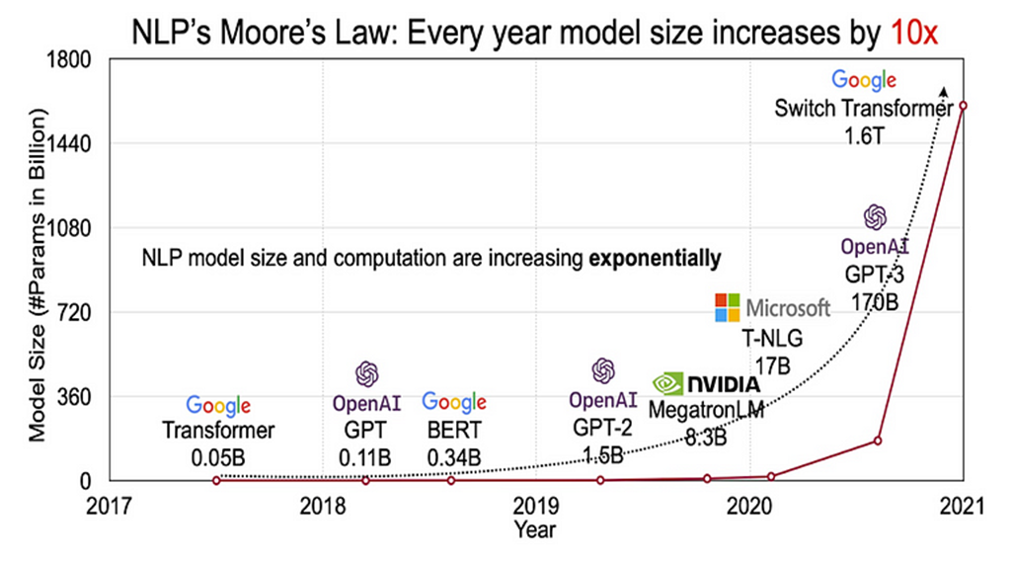
NLP’s Moore’s Law
모델사이즈 증가 = 파라미터 수 증가
성능 향상
더 많은 데이터 필요
연산량, 학습시간, 전력소모, 학습비용 증가

Slide 5
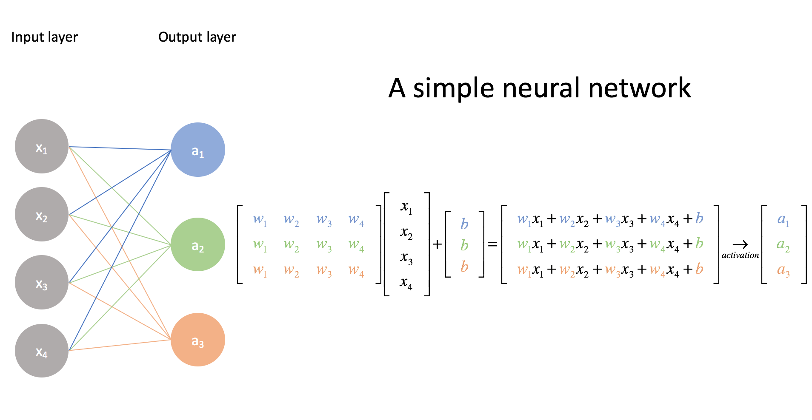
Matrix multiplication
대부분의 계산 비용이 부동소수점의 곱셈과 덧셈에서 발생

Slide 6
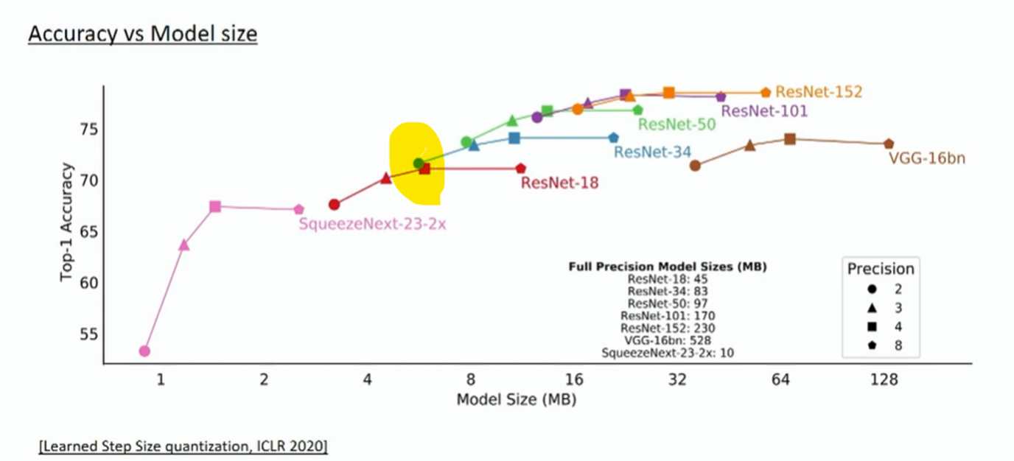
Quantization
모델의 파라미터를 lower bit로 표현 → 계산과 메모리 access 속도를 높이는 경량화 기법
Weight나 activation function의 값이 어느 정도의 범위 안에 있다는 것으로 가정
Bit수를 줄이면서 곱셈의 계산복잡도 감소
- 모델 사이즈 축소
- 모델 연산량 감소
- 효율적인 하드웨어 사용
작은 모델을 조금 quantization하는 것 보다 큰 모델에 quantization을 많이 하는 게 이득
현재 트렌드는 FP16 -> FP4 정도로 quantization

Slide 7
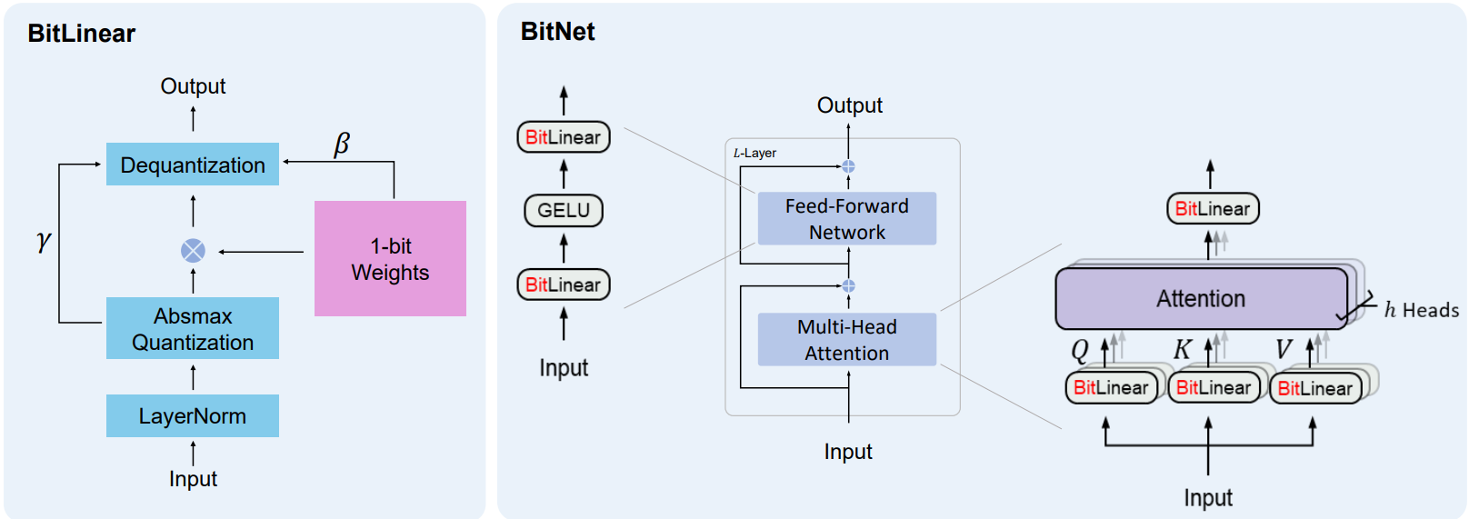
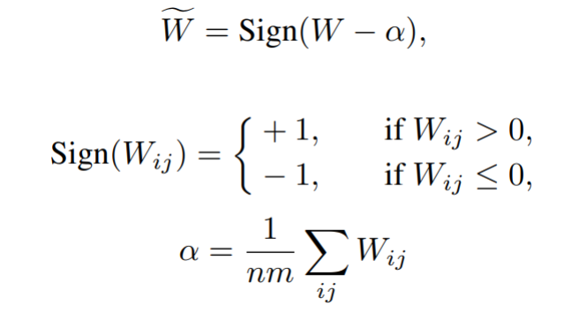
BitNet
Linear한 연산들을 BitLinear로 교체
가중치 행렬의 값들을 {-1, 1}로 매핑 → 1-bit quatization

Slide 8
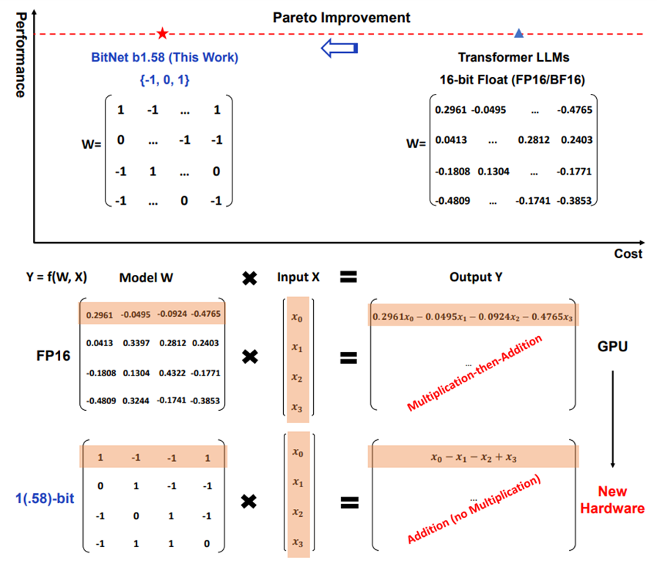
1.58-bit LLM
가중치 행렬의 값들을 {-1, 0, 1}로 매핑 → (log2 3 = 1.58)-bit quatization
기존 1-bit BitNet의 이점을 유지
0 → 필터링을 가능하게 하여 모델링 능력 향상

Slide 9
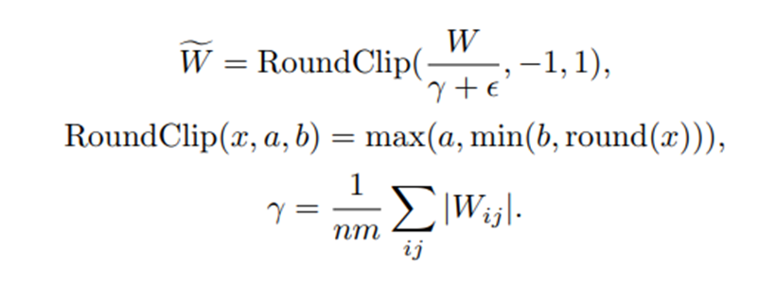
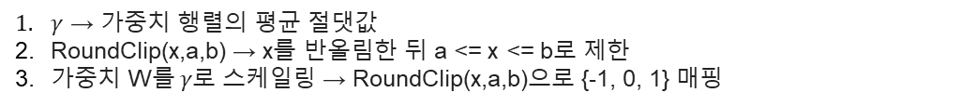
Quantization Function
$γ$ → 가중치 행렬의 평균 절댓값
RoundClip(x,a,b) → x를 반올림한 뒤 a <= x <= b로 제한
가중치 W를 $γ로$ 스케일링 → RoundClip(x,a,b)으로 {-1, 0, 1} 매핑

Slide 10
단순한 연산
더 이상 Matrix multiplication 연산이 필요하지 않음 → 새로운 하드웨어의 필요?

Slide 11
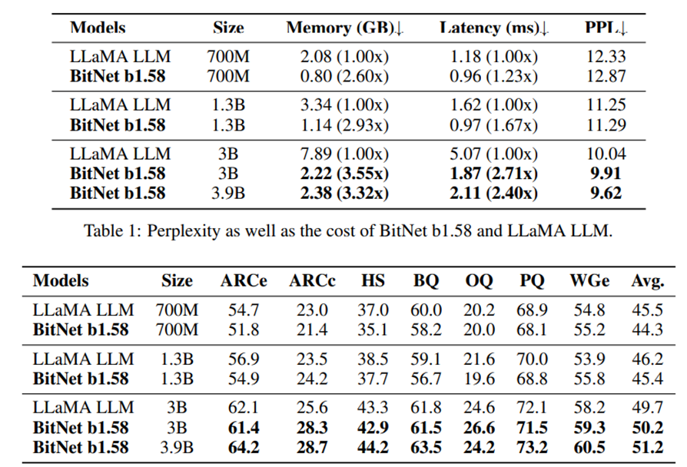
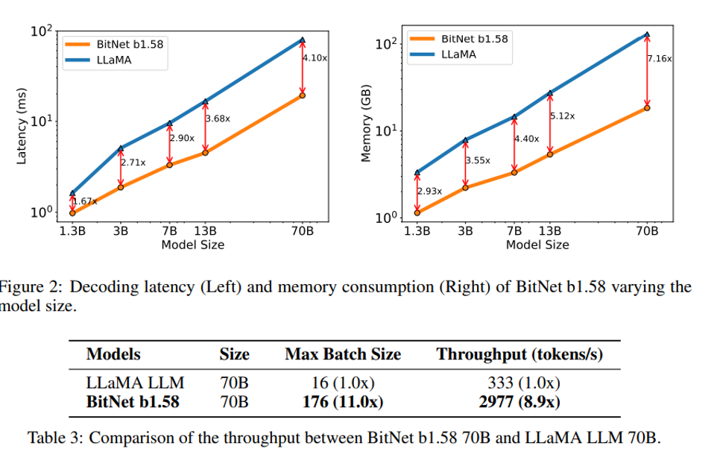
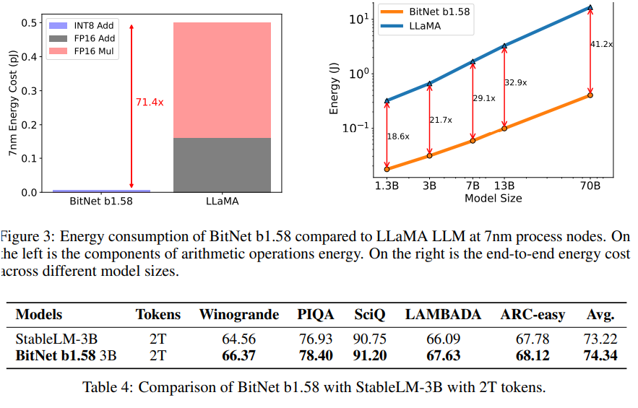
성능 비교

Slide 12
향후 발전 가능성
1bit Mixture of Experts(MoE)
전문가 혼합(MoE)방식은 LLM에서 비용 효율적임이 증명되었으나
높은 메모리소비, 칩간 통신 오버헤드가 단점
→ 1.58bit LLM으로 해결할 수 있음
긴 시퀀스 지원
KV Cache : 토큰 생성 시 계산되는 Key/Value 텐서를 GPU메모리에 임시저장한 뒤 재사용하는 것
컴퓨팅 양을 줄이는 대신 텐서를 저장해야하기 때문에 trade off 발생
→ 적은 메모리를 사용하는 1.58bit LLM은 이러한 문제를 해결할 수 있을 것
Edge와 Mobile에서의 LLM
모바일 기기와 같은 작은 하드웨어 장치에서 모델의 성능을 크게 향상시킬 수 있는 잠재력
또한 CPU에 더 친화적이므로, GPU가 들어있지 않은 기기에서도 효율적으로 작동할 것
1bit LLM을 위한 하드웨어
Groq 머신러닝 추론 가속기 와 같은 연구는
LLM을 위한 특정 하드웨어를 구축하기 위한 유망한 결과와 큰 잠재력을 보여줌
1bit를 위한 하드웨어와 시스템 설계가 디자인된다면 훨씬 더 좋은 발전이 가능할 것

Slide 13
감사합니다

